Slide 1

Тема 3. Особливості діагностичного процесу в роботі із сім’єю
Леся Залановська, доцент кафедри психології, к. психол.наук

Slide 2
План:
1. Методи сімейної діагностики.
2. Важливість проведення діагностики для постановки сімейного діагнозу.
3. Задачі діагностики в сімейній психотерапії.
4. Вирішення задач психодіагностики, виходячи з конкретної проблеми даної родини.
5. Визначення об’єктів та суб’єктів психологічної допомоги. Характер скарги членів сім’ї.
6. Аспекти первинного запиту на які треба звертати увагу під час планування психодіагностичних процедур.
7. Форми оголошення результатів психодіагностики родини.
8. Етичні та емоційні аспекти роботи з родиною в психодіагностиці.
9. Практична вправа «Циркулярне інтерв’ю»

Slide 3

1. Методи сімейної діагностики
Сімейна діагностика — це процес систематичного збору, аналізу та інтерпретації інформації про сім'ю з метою виявлення її проблем і ресурсів.
Основні методи сімейної діагностики включають:
Спостереження: дозволяє виявити типові поведінкові патерни та комунікаційні процеси в родині.
Бесіда (інтерв’ю): один із найпоширеніших методів, коли психолог з’ясовує історію сім’ї, характерні конфлікти та проблеми. Можуть проводитися як індивідуальні, так і групові бесіди з родиною.
Анкетування та опитувальники: інструменти для структурованого збору інформації про сімейні стосунки. Наприклад, опитувальники для оцінки сімейного клімату, задоволеності шлюбом, рольових взаємин.
Проективні методики: наприклад, тест "Малюнок сім'ї", генограма, сімейна соціограма — дають уявлення про глибинні почуття та взаємини в родині.
Тести: психологічні тести на оцінку конфліктності, рівня тривожності, емоційного стану кожного члена сім’ї.
Аналіз документів та історії розвитку сім'ї: збір інформації про важливі події в житті сім'ї, наприклад, розлучення, втрата члена родини, проблеми з роботою тощо.

Slide 4
2. Важливість проведення діагностики для постановки сімейного діагнозу
Діагностика є ключовим етапом для постановки точного сімейного діагнозу, оскільки допомагає:
Виявити приховані причини проблем.
Зрозуміти динаміку сімейних стосунків.
Оцінити наявні ресурси та слабкі сторони родини.
Визначити типологію сім'ї (наприклад, функціональна чи дисфункціональна) та проблемні зони, такі як невирішені конфлікти, порушення комунікації, емоційна ізоляція тощо.

Slide 5
3. Задачі діагностики в сімейній психотерапії
Задачі психодіагностики можуть варіюватися залежно від конкретної проблеми родини, проте основними є:
Визначення структури сімейної системи: ролі кожного члена родини, тип стосунків між членами сім’ї.
Аналіз комунікації: виявлення патернів комунікації, їх ефективності та можливих бар'єрів у спілкуванні.
Оцінка емоційної атмосфери: зокрема рівень підтримки, взаємопорозуміння, тривожність чи емоційна відстороненість.
Визначення життєвого циклу сім’ї: на якій стадії розвитку знаходиться сім'я, які проблеми супроводжують даний етап (виховання дітей, вступ у шлюб, розлучення).
Ідентифікація симптомів: чиї дії є основними джерелами проблем — це може бути, наприклад, дитина, яка "симптоматично" проявляє проблеми, що існують у сімейній системі.

Slide 6
4. Вирішення задач психодіагностики виходячи з конкретної проблеми сім'ї
Кожна родина може приходити до психотерапевта з різними проблемами. Відповідно, психодіагностика спрямована на вирішення наступних задач:
Якщо проблема пов’язана з комунікацією: проводяться бесіди з усіма членами сім'ї та використовується спостереження під час групових сесій, щоб побачити, як вони взаємодіють.
Якщо проблема стосується поведінки дитини: важливо вивчити сімейну динаміку, оскільки симптоми дитини можуть відображати конфлікти між батьками.
Якщо є проблема втручання інших членів родини (наприклад, бабусь і дідусів): використовуються методики для вивчення сімейних коаліцій і меж між підсистемами сім’ї.

Slide 7
4. Вирішення задач психодіагностики виходячи з конкретної проблеми сім'ї
Кожна родина може приходити до психотерапевта з різними проблемами. Відповідно, психодіагностика спрямована на вирішення наступних задач:
Якщо проблема пов’язана з комунікацією: проводяться бесіди з усіма членами сім'ї та використовується спостереження під час групових сесій, щоб побачити, як вони взаємодіють.
Якщо проблема стосується поведінки дитини: важливо вивчити сімейну динаміку, оскільки симптоми дитини можуть відображати конфлікти між батьками.
Якщо є проблема втручання інших членів родини (наприклад, бабусь і дідусів): використовуються методики для вивчення сімейних коаліцій і меж між підсистемами сім’ї.

Slide 8
5. Визначення об’єктів та суб’єктів психологічної допомоги
Об’єкт — це сім’я як цілісна система, її структура, динаміка стосунків та ролей.
Суб’єкти — це конкретні члени родини, які потребують допомоги, або ціла сімейна система.
! Важливо визначити, хто з членів сім’ї грає ключову роль у проблемах (наприклад, "симптомоносій" — дитина чи інший член сім’ї).

Slide 9
6. Характер скарги членів сім’ї
Психотерапевт повинен ретельно аналізувати, як кожен член сім'ї формулює скаргу:
Кому належить ініціатива: чи це один член сім'ї (наприклад, мати), чи це спільне рішення.
Чи присутня співучасть інших членів: важливо зрозуміти, чи поділяють інші члени сім'ї зазначені проблеми, або ж вони вважають, що проблема існує лише в одного з них.
Емоційний стан під час висловлювання скарг: звертається увага на рівень емоційної напруги, пасивної агресії або відкритого конфлікту.

Slide 10
7. Аспекти первинного звернення, на які треба звертати увагу під час планування психодіагностичних процедур
Під час планування психодіагностики важливо звернути увагу на наступні моменти:
Кому належить замовлення на терапію: батьки, дитина, партнери — це вказує на те, хто відчуває найбільший стрес у сімейній системі.
Який характер взаємовідносин між членами родини: чи це кризові стосунки, конфлікт або ізоляція.
Чи всі члени родини готові брати участь: це може вплинути на вибір методів — спільне спостереження чи індивідуальна робота.

Slide 11
8. Форми оголошення результатів психодіагностики родини
Після завершення діагностики результати можуть бути оголошені у формі:
Усного звіту під час сімейної сесії: психолог озвучує свої висновки, акцентуючи увагу на основних проблемах і шляхах їх вирішення.
Письмовий звіт: якщо це передбачає складність ситуації або потребу документування, наприклад для подальшого звернення до іншого спеціаліста.
Індивідуальна розмова з кожним членом сім'ї: якщо необхідно детальніше пояснити окремим членам їхні роль або проблеми.

Slide 12
Сімейна психодіагностика є невід'ємною частиною роботи сімейного психотерапевта. Вона допомагає виявити структуру та проблеми родини, а також розробити ефективну стратегію втручання. Важливими аспектами є вибір правильних методів, розуміння емоційного контексту та збереження етичних стандартів під час роботи з родиною.

Slide 13
Циркулярне інтерв’ю
Циркулярне інтерв'ю — це метод, який використовується в системній сімейній психотерапії для вивчення динаміки стосунків і взаємодій між членами сім'ї. Воно засноване на припущенні, що проблеми в родині не можна зрозуміти, розглядаючи окремих осіб поза контекстом їх взаємодій і зв'язків. Основною ідеєю є дослідження того, як члени сім'ї впливають одне на одного і як вони інтерпретують події та поведінку інших.

Slide 14
Основні принципи циркулярного інтерв'ю:
1. Циркулярні питання: Терапевт задає питання не кожному члену сім'ї окремо, а одному з них про іншого члена сім'ї або про взаємини між іншими. Це дозволяє побачити різні перспективи та виявити, як члени сім'ї сприймають і оцінюють взаємодії між собою. Наприклад:"Як ви думаєте, як ваша сестра відчуває себе, коли ви сперечаєтесь із матір'ю?""Як, на вашу думку, ваш син інтерпретує поведінку вашого чоловіка?«
2. Циркулярний фокус: Метою є вивчення циклічності поведінки в сім'ї, коли дії однієї людини впливають на дії іншої, і цей цикл повторюється. Терапевт допомагає членам сім'ї зрозуміти, як їх поведінка викликає реакцію у інших, і як вони самі реагують на відповідні дії.
3. Необвинувачувальний підхід: Завдяки циркулярним питанням уникається звинувачення окремих осіб, натомість увага приділяється взаємодіям і зв'язкам між людьми. Це допомагає сім'ї побачити проблему як частину ширшої системи, а не як провину конкретної людини.
4. Акцент на зв'язках і взаємодіях: Метод дозволяє досліджувати, як різні члени сім'ї бачать і інтерпретують одні й ті самі ситуації по-різному, виявляючи суб'єктивні реальності кожного з них.

Slide 15
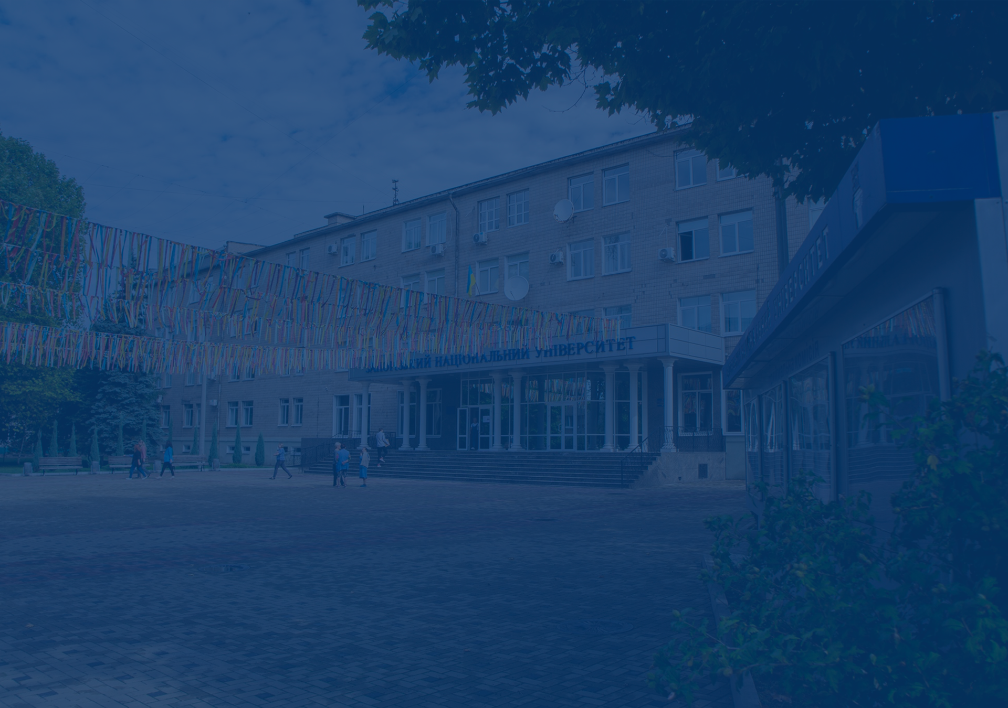
Для пари «Інтерв'ю циркулярне»:
1. З якими очікуваннями прийшли? Хто скерував? До кого вже звертались?
2. Як пара бачить свою актуальну проблему?
3. Яка ситуація в теперешньому часі?
4. Які раніше справлялися (способи і варіанти)?
5. Як пара взаємодіє з приводу теперешньої ситуації? (Важливо прояснити кола взаємодії (на рівні поведінки, думок, почуттів)
6. Яка система розуміння проблеми та її причин виникнення існує в стосунках?
7. Як ситуація може розвинутися найгіршим способом?
8. Які позитивні сторони у проблемі?
9. Питання про психологічні ресурси кожного?
10. Питання про те, як кожний уявляє собі майбутнє з проблемою і без?
11. Яким було б життя без проблнми, без симптому

Slide 16
Інші запитання:
Як думаєш, ради кого ти (він/вона, діти) хворієш?
Якщо діти сваряться, за чию увагу вони боряться?
Коли ти (ви) сваритись з чоловіком як це впливає на чоловіка
Питання на бачення проблеми (для кого ця проблема?)

